Slide 1

4 碰 撞

Slide 2



学习 目标 | 1.知道什么是弹性碰撞、非弹性碰撞和完全非弹性碰撞，正碰(对心碰撞)和斜碰(非对心碰撞)。 2.会应用动量、能量的观点综合分析、解决一维碰撞问题。 3.知道散射和中子的发现过程，体会理论对实践的指导作用，进一步了解动量守恒定律的普适性。

Slide 3

一、弹性碰撞和非弹性碰撞
1.常见的碰撞类型：
(1)弹性碰撞：碰撞过程中机械能_____。
(2)非弹性碰撞：碰撞过程中机械能_______。
守恒
不守恒

Slide 4
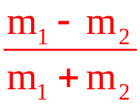
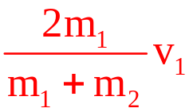
2.一维弹性碰撞分析：假设物体m₁以速度v₁与原来静止的物体
m₂碰撞，碰撞后它们的速度分别为v′₁和v′₂，则碰后v′₁=
，v′₂= 。
(1)若m₁=m₂的两球发生弹性正碰，v₁≠0，v₂=0，则v′₁=__，
v′₂=__，即两者碰后交换速度。
(2)若m₁≪m₂，v₁≠0，v₂=0，则二者弹性正碰后，v₁′=___，
v₂′=0。表明m₁被反向以_______弹回，而m₂仍静止。
(3)若m₁≫m₂，v₁≠0，v₂=0，则二者弹性正碰后，v′₁=__，
v′₂=___。表明m₁的速度不变，m₂以2v₁的速度被撞出去。
0
v₁
-v₁
原速率
v₁
2v₁

Slide 5
【自我思悟】
1.弹性碰撞、非弹性碰撞都满足动量守恒吗？为什么？
提示：都满足动量守恒，因为碰撞时它们都满足内力远大于外力的特点。
2.质量相等的两个物体发生弹性碰撞时，一定交换速度吗？
提示：不一定。质量相等的两个物体只有发生一维弹性碰撞时，才交换速度。

Slide 6
二、对心碰撞和非对心碰撞
1.两类碰撞：
(1)对心碰撞：碰撞前后，物体的动量_______________，也叫
正碰。
(2)非对心碰撞：碰撞前后，物体的动量_________________。
2.散射：
(1)定义：微观粒子相互接近时并不像宏观物体那样_________
而发生的碰撞。
(2)散射方向：由于粒子与物质微粒发生对心碰撞的概率_____，
所以多数粒子碰撞后飞向四面八方。
在同一条直线上
不在同一条直线上
“接触”
很小

Slide 7
【自我思悟】
微观粒子能否碰撞？动量守恒定律适用于微观粒子吗？
提示：宏观物体碰撞时一般相互接触，微观粒子碰撞时不一定接触，但只要符合碰撞的特点，就可认为是发生了碰撞，可以用动量守恒的规律分析求解。

Slide 8
【盲区扫描】
1.从形变角度看，发生弹性碰撞后，物体能恢复原状；发生非弹性碰撞后，物体不能恢复原状。
2.高中阶段只研究一维碰撞，发生一维碰撞时，矢量运算可转化为代数运算。
3.无论是对心碰撞，还是非对心碰撞，都满足动量守恒定律。
4.物理学里所研究的碰撞，包括的范围很广，只要通过短时间作用，物体的动量发生了明显的变化，都可视为碰撞。

Slide 9

一、碰撞的特点和分类 深化理解
1.碰撞过程的特点：
(1)时间特点：碰撞现象中，相互作用的时间极短，相对物体的全过程可忽略不计。
(2)受力特点：在碰撞过程中，系统的内力远大于外力，外力可以忽略，系统的总动量守恒。
(3)位移特点：在碰撞过程中，由于在极短的时间内物体的速度发生突变，物体发生的位移极小，可认为碰撞前后物体处于同一位置。

Slide 10
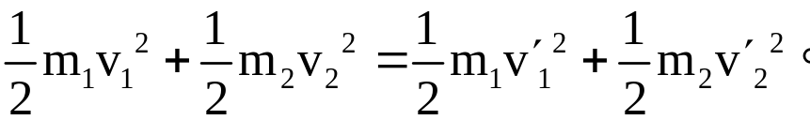
2.碰撞的分类：
(1)弹性碰撞：发生在产生弹性形变的物体间，一般都满足动量守恒和机械能守恒，即
①动量守恒：m₁v₁+m₂v₂=m₁v′₁+m₂v′₂。
②机械能守恒：

Slide 11

(2)非弹性碰撞：碰撞过程物体会发生不能自行恢复的形变，
还可能发热。所以，非弹性碰撞有动能损失，即机械能不守
恒。
①动量守恒：m₁v₁+m₂v₂=m₁v′₁+m₂v′₂。
②机械能不守恒：
(3)完全非弹性碰撞：属于非弹性碰撞，动量守恒，动能损失
最大，碰撞后两物体粘合在一起以相同的速度运动。

Slide 12
【微思考】
(1)在非弹性碰撞过程中，系统的动能有损失，能否说明碰撞过程能量不守恒？
提示：不能。碰撞过程中能量守恒，损失的动能变成了其他形式的能，如内能。
(2)子弹射入并停在木块中，系在绳子两端的物体将松弛的绳子突然拉直，以上两个过程可以视为哪一类碰撞？
提示：都可视为完全非弹性碰撞，因为两个过程中，发生作用的两个物体最后都以相同的速度一起运动。

Slide 13
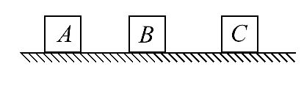
【题组通关】
【示范题】(2013·海南高考)如图，光滑水平地面上有三个物块A、B和C，它们具有相同的质量，且位于同一直线上。开始时，三个物块均静止。先让A以一定速度与B碰撞，碰后它们粘在一起，然后又一起与C碰撞并粘在一起。求前后两次碰撞中损失的动能之比。

Slide 14
【解题探究】(1)两次碰撞属于哪一类型的碰撞？
提示：都属于完全非弹性碰撞，因为物体碰后粘在一起。
(2)碰撞前后系统总动量_____，系统总动能_____。
守恒
减少

Slide 15
【规范解答】设三个物块A、B和C的质量均为m，A与B碰撞前A的速度为v,碰撞后的速度为v₁，AB与C碰撞后的共同速度为v₂。由动量守恒定律得
mv=2mv₁
mv=3mv₂

Slide 16
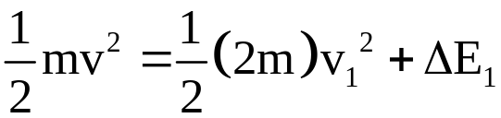
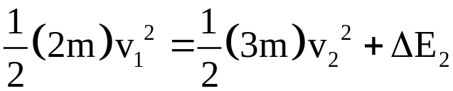
设第一次碰撞中的动能损失为ΔE₁，第二次碰撞中的动能损失
为ΔE₂，由能量守恒定律得
联立以上四式解得ΔE₁∶ΔE₂=3∶1
答案：3∶1

Slide 17
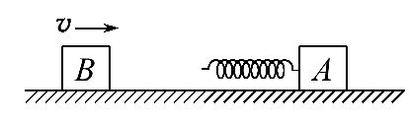
【通关1+1】
1.如图所示，物体A静止在光滑的水平面上，A的左边固定有轻质弹簧，与A质量相等的物体B以速度v向A运动并与弹簧发生碰撞，A、B始终沿同一直线运动，则A、B组成的系统动能损失最大的时刻是 ( )
A.A开始运动时
B.A的速度等于v时
C.B的速度等于零时
D.A和B的速度相等时

Slide 18
【解析】选D。当B触及弹簧后减速，而物体A加速，当v_{A}=v_{B}时，A、B间距最小，弹簧压缩量最大，弹性势能最大，由能量守恒知系统损失动能最多，故只有D对。

Slide 19
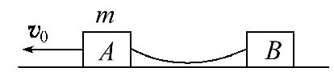
2.(2014·山东高考)如图，光滑水平直轨道上两滑块A、B用橡皮筋连接，A的质量为m。开始时橡皮筋松弛，B静止，给A向左的初速度v₀。一段时间后，B与A同向运动发生碰撞并粘在一起。碰撞后的共同速度是碰撞前瞬间A的速度的两倍，也是碰撞前瞬间B的速度的一半。求：
(1)B的质量；
(2)碰撞过程中A、B系统机械能的损失。

Slide 20



【解析】(1)以初速度v₀的方向为正方向，设B的质量为m_{B}，
A、B碰撞后的共同速度为v，由题意知：碰撞前瞬间A的速度为
碰撞前瞬间B的速度为2v，由动量守恒定律得
+2m_{B}v=(m+m_{B})v ①
由①式得m_{B}= ②

Slide 21
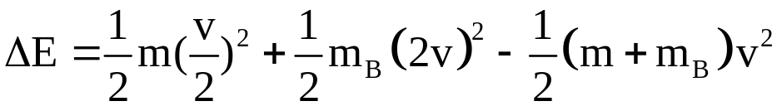
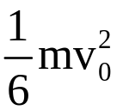
（2）从开始到碰撞后的全过程，由动量守恒定律得
mv₀=(m+m_{B})v ③
设碰撞过程A、B系统机械能的损失为ΔE,则
④
联立②③④式得ΔE=
答案:（1） （2）

Slide 22

【变式训练】1.（多选）质量为M的物块以速度v运动，与质量
为m的静止物块发生正碰，碰撞后两者的动量正好相等。两者
质量之比 可能为（ ）
A.2 B.3 C.4 D.5

Slide 23
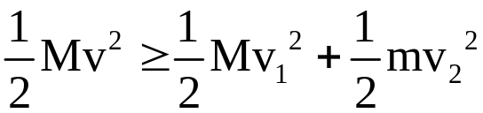
【解析】选A、B。设碰撞后质量为M的物块与质量为m的物块
速度分别为v₁、v₂,由动量守恒定律得Mv=Mv₁+mv₂ ①
由能量关系得 ②
由已知条件得Mv₁=mv₂ ③
①③联立可得v=2v₁ ④
②③④联立消去v、v₁、v₂,
整理得 ≤3,故选项A、B正确。

Slide 24
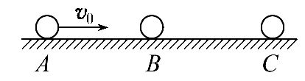
2.如图所示，在水平光滑直导轨上，
静止着三个质量均为m=1kg的相同小
球A、B、C，现让A球以v₀=2m/s的速度向着B球运动，A、B两球碰撞后粘合在一起，两球继续向右运动并跟C球碰撞，C球的最终速度v_{C}=1m/s。求：
(1)A、B两球跟C球相碰前的共同速度多大？
(2)两次碰撞过程中一共损失了多少动能？

Slide 25
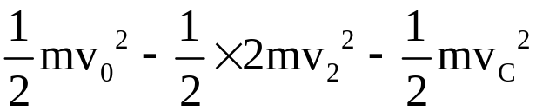
【解析】(1)A、B相碰满足动量守恒：mv₀=2mv₁
解得两球跟C球相碰前的速度：v₁=1m/s。
(2)两球与C碰撞，动量守恒：
2mv₁=mv_{C}+2mv₂
解得两球碰后的速度：v₂=0.5m/s，
两次碰撞损失的动能：
ΔE_{k}= =1.25J
答案：(1)1m/s (2)1.25J

Slide 26
【素养升华】
处理碰撞问题的几个关键点
(1)选取动量守恒的系统：若有三个或更多个物体参与碰撞时，要合理选取所研究的系统。
(2)弄清碰撞的类型：弹性碰撞、完全非弹性碰撞还是其他非弹性碰撞。
(3)弄清碰撞过程中存在的关系：能量转化关系、几何关系、速度关系等。

Slide 27
二、判断一个碰撞过程是否存在的依据 规律方法
1.满足动量守恒：p₁+p₂=p′₁+p′₂。
2.满足动能不增加原理：E_{k1}+E_{k2}≥E′_{k1}+E′_{k2}。
3.速度要符合情景：
(1)如果碰前两物体同向运动，则后面物体的速度必大于前面物体的速度，即v_{后}>v_{前}，否则无法实现碰撞。碰撞后，原来在前的物体的速度一定增大，且原来在前的物体的速度大于或等于原来在后的物体的速度v′_{前}≥v′_{后}。

Slide 28
(2)如果碰前两物体是相向运动，则碰后两物体的运动方向不可能都不改变，除非两物体碰撞后速度均为零。若碰后沿同向运动，则前面物体的速度大于或等于后面物体的速度，即v_{前}≥v_{后}。

Slide 29
【微思考】
(1)碰撞时系统动能的变化规律与爆炸时系统动能的变化规律相同吗？
提示：不同。碰撞时动能要损失，系统的动能不增加；爆炸时，其他能转化为物体的机械能，系统的动能增加。
(2)发生完全非弹性碰撞的每个物体动能均有损失吗？
提示：不是。发生完全非弹性碰撞时，系统损失的动能最大，但并不是系统内每个物体的动能都有损失，系统内某个物体的动能有可能减小、不变或增加。

Slide 30
【题组通关】
【示范题】(多选)在光滑的水平面上，动能为E_{k0}、动量的大小为p₀的小钢球1与静止小钢球2发生碰撞，碰撞前后小钢球1的运动方向相反，将碰撞后小钢球1的动能和动量的大小分别记为E_{k1}、p₁，小钢球2的动能和动量的大小分别记为E_{k2}、p₂，则必有 ( )
A.E_{k1}<E_{k0} B.p₁<p₀
C.E_{k2}>E_{k0} D.p₂>p₀

Slide 31
【解题探究】(1)碰撞后，小钢球1的动能和动量大小如何变化？
提示：碰后小钢球1的动能减小，所以速度减小，动量也会减小。
(2)碰撞过程中系统动量是否守恒？总动能如何变化？
提示：碰撞过程中系统动量守恒，系统总动能可能不变，也可能减小，但不会增加。

Slide 32
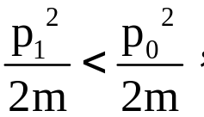
【规范解答】选A、B、D。两个小钢球在相碰过程中同时遵守
能量守恒和动量守恒，由于外界没有能量输入，而碰撞中可能
产生热量，所以碰撞后的总动能不会超过碰撞前的总动能，即
E_{k1}+E_{k2}≤E_{k0}，A选项正确，C选项错误；另外，A选项也可写成
因此B选项正确；根据动量守恒，设小钢球1原来的运
动方向为正方向，有p₂-p₁=p₀，所以D选项正确。

Slide 33
【通关1+1】
1.(2013·朝阳区高二检测)在光滑水平面上，有两个小球A、B沿同一直线同向运动(B在前)，已知碰前两球的动量分别为p_{A}=12kg·m/s、p_{B}=13kg·m/s，碰后它们动量的变化分别为Δp_{A}、Δp_{B}。下列数值可能正确的是 ( )
A.Δp_{A}=-3kg·m/s、Δp_{B}=3kg·m/s
B.Δp_{A}=3kg·m/s、Δp_{B}=-3kg·m/s
C.Δp_{A}=-24kg·m/s、Δp_{B}=24kg·m/s
D.Δp_{A}=24kg·m/s、Δp_{B}=-24kg·m/s

Slide 34

【解析】选A。对于碰撞问题要遵循三个规律：动量守恒定
律、碰后系统的机械能不增加和碰撞过程要符合实际情况。本
题属于追及碰撞，碰前，后面运动小球的速度一定要大于前面
运动小球的速度(否则无法实现碰撞)，碰后，前面小球的动量
增大，后面小球的动量减小，减小量等于增大量，所以Δp_{A}<0，
Δp_{B}>0，并且Δp_{A}=-Δp_{B}，据此可排除选项B、D；若Δp_{A}=
-24kg·m/s、Δp_{B}=24kg·m/s，碰后两球的动量分别为p_{A}′=
-12kg·m/s、p_{B}′=37kg·m/s，根据关系式E_{k}= 可知，A小

Slide 35
球的质量和动量大小不变，动能不变，而B小球的质量不变，但动量增大，所以B小球的动能增大，这样系统的机械能比碰前增大了，选项C可以排除；经检验，选项A满足碰撞所遵循的三个原则，本题答案为A。

Slide 36
2.在公路上发生了一起交通事故，质量为1.0×10⁴kg的客车向南行驶迎面撞上质量为2.0×10⁴kg向北行驶的货车，碰后两车接在一起，并向南滑行了一段距离后停止。根据测速仪的测定，碰前客车行驶速率为20m/s，由此可判断碰前货车的行驶速率为 ( )
A.小于10 m/s
B.大于10 m/s小于20 m/s
C.大于20 m/s小于30 m/s
D.大于30 m/s小于40 m/s

Slide 37
【解析】选A。由题意知，向南行驶的客车比向北行驶的货
车的动量大，m_{客}v_{客}>m_{货}v_{货}，即1.0×10⁴kg×20 m/s>2.0×
10⁴kg×v_{货}，可得v_{货}<10m/s，选项A正确。

Slide 38
【变式训练】1.在光滑水平面上，一质量为m、速度大小为v的A球与质量为2m静止的B球碰撞后，A球的速度方向与碰撞前相反。则碰撞后B球的速度大小可能是 ( )
A.0.6v B.0.4v C.0.3v D.0.2v
【解析】选A。根据动量守恒定律，mv=2mv_{B}-mv_{A}，其中v_{A}>0，可得v_{B}>0.5v，选项A正确。

Slide 39
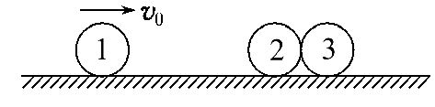
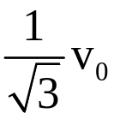
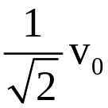

2.在光滑水平面上有三个完全相同的小球，它们排成一条直
线，2、3小球静止并靠在一起，1球以速度v₀射向它们，如图
所示。设碰撞中不损失机械能，则碰后三个小球的速度可能
是( )
A.v₁=v₂=v₃= B.v₁=0,v₂=v₃=
C.v₁=0,v₂=v₃= D.v₁=v₂=0,v₃=v₀

Slide 40
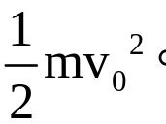


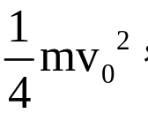
【解析】选D。由题设条件，三个小球在碰撞过程中总动量和
总机械能守恒。若各小球质量均为m，则碰撞前系统总动量为
mv₀,总动能应为 假如选项A正确，则碰后总动量为
这显然违反动量守恒定律，故不可能；假如选项B正确，则碰
后总动量为 这也违反动量守恒定律，故也不可能；假
如选项C正确，则碰后总动量为mv₀，但总动能为 这显
然违反机械能守恒定律，故也不可能；假如选项D正确，则通
过计算既满足动量守恒定律，也满足机械能守恒定律。故正确
答案为D。

Slide 41
【素养升华】
碰撞中速度范围的分析方法
(1)临界法：自然界中的所有碰撞现象可分为三类：弹性碰撞(又称无机械能损失碰撞)、非弹性碰撞、完全非弹性碰撞(机械能损失最多，碰后两物体速度相同)。因此，任何一个碰撞过程的速度取值，必介于弹性碰撞与完全非弹性碰撞这两种碰撞速度之间。
(2)极限法：处理碰撞问题时，有时我们可以根据实际将某量(如质量)推向极端，从而求得碰撞的速度范围。

Slide 42
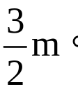
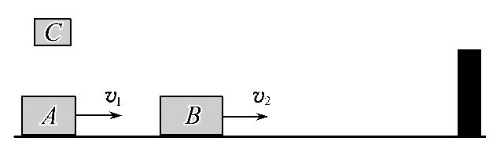
【资源平台】多个物体组成的系统的碰撞问题
【示范题】如图所示，滑块A、C质量均为m，滑块B质量为
开始时A、B分别以v₁、v₂的速度沿光滑水平轨道向固定在右侧的挡板运动，现将C无初速度地放在A上，并与A粘合不再分开，此时A与B相距较近，B与挡板相距足够远。若B与挡板碰撞将以原速率反弹，A与B碰撞后将粘合在一起。为使B能与挡板碰撞两次，v₁、v₂应满足什么关系？

Slide 43
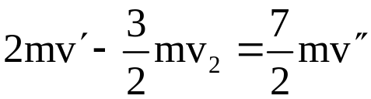
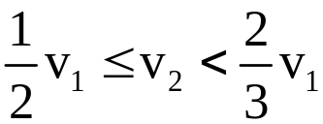
【标准解答】设向右为正方向，A与C粘合在一起的共同速度为
v′，由动量守恒定律得mv₁=2mv′ ①
为保证B碰挡板前A未能追上B，应满足v′≤v₂ ②
设A、B碰后的共同速度为v″，由动量守恒定律得
③
为使B能与挡板再次相碰应满足v″>0 ④
联立①②③④式解得
1.5v₂<v₁≤2v₂或
答案：1.5v₂<v₁≤2v₂或

Slide 44



Slide 45


